Slide 1
优创团队
第三次项目汇报
PPT
Report of work
时间：2019年9月28日

Slide 2
目 录
CONTENTS
确认项目
需求文档
总结

Slide 3
确认项目

Slide 4
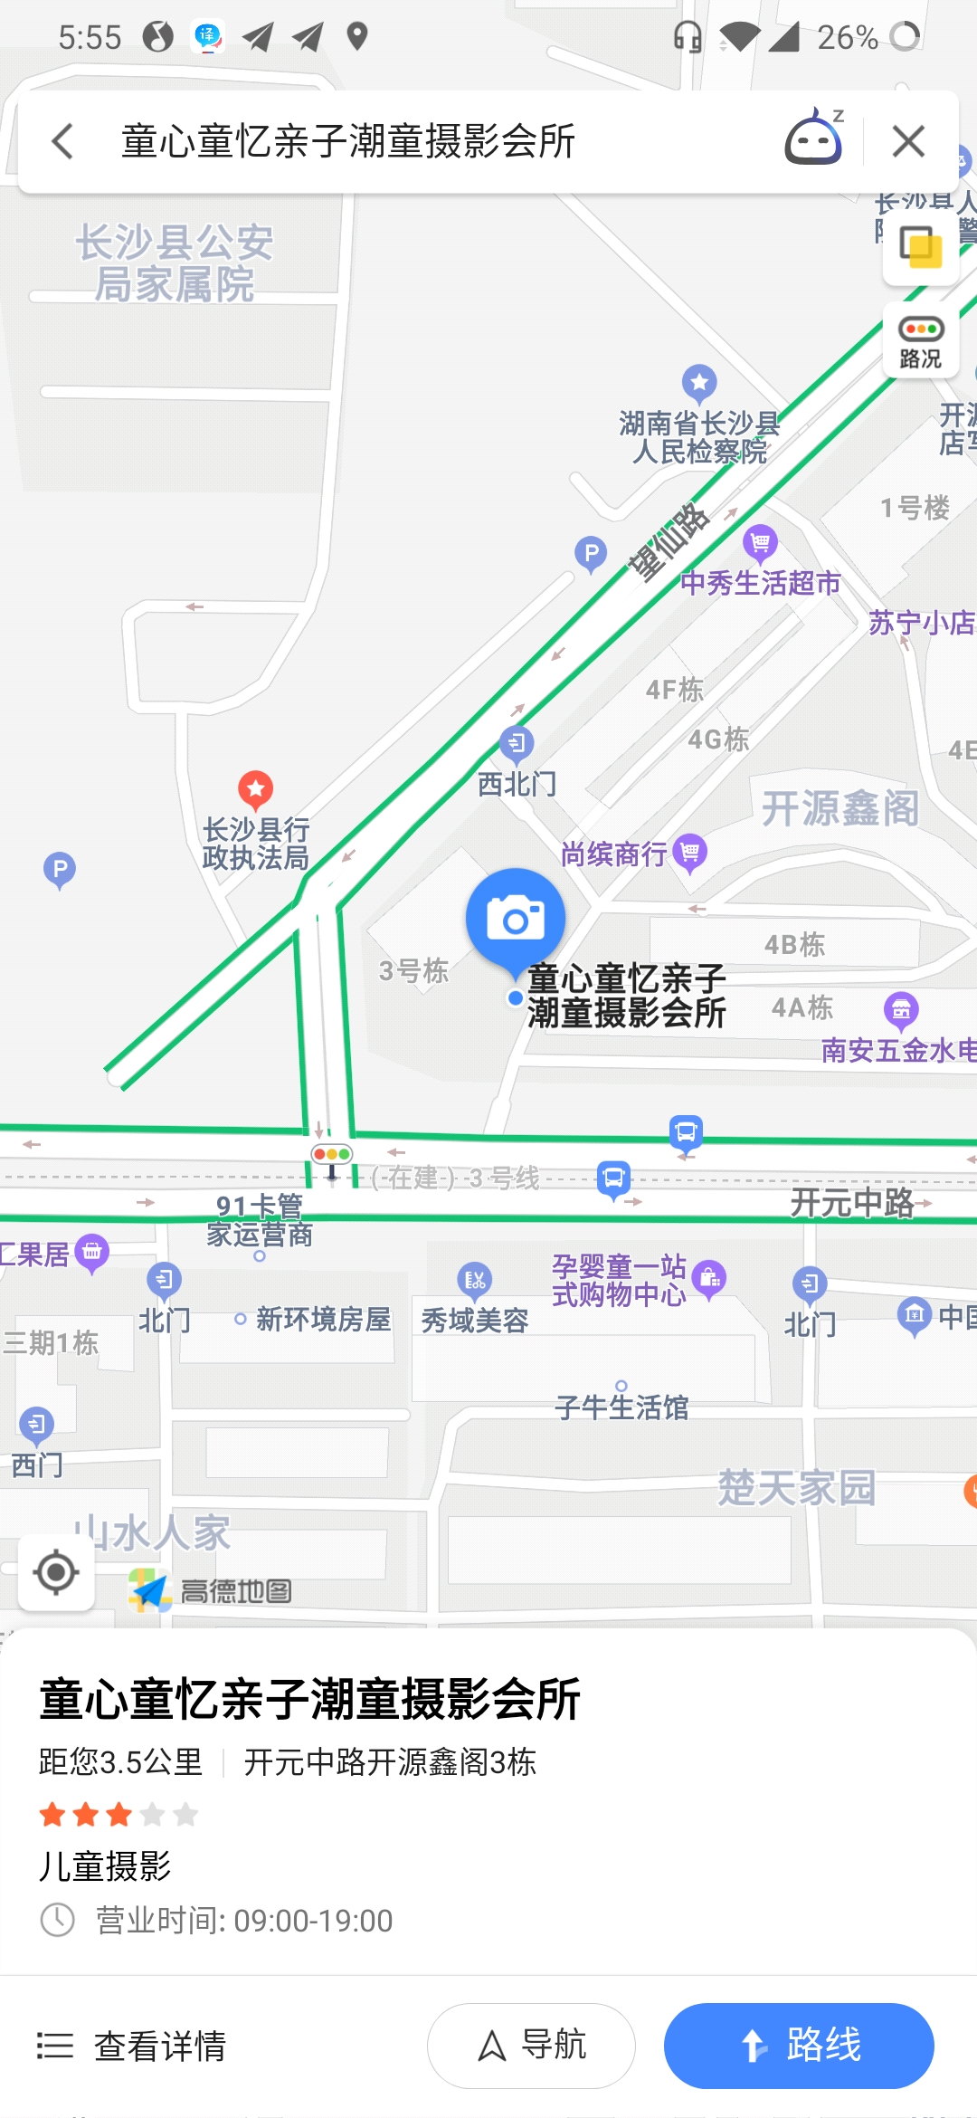
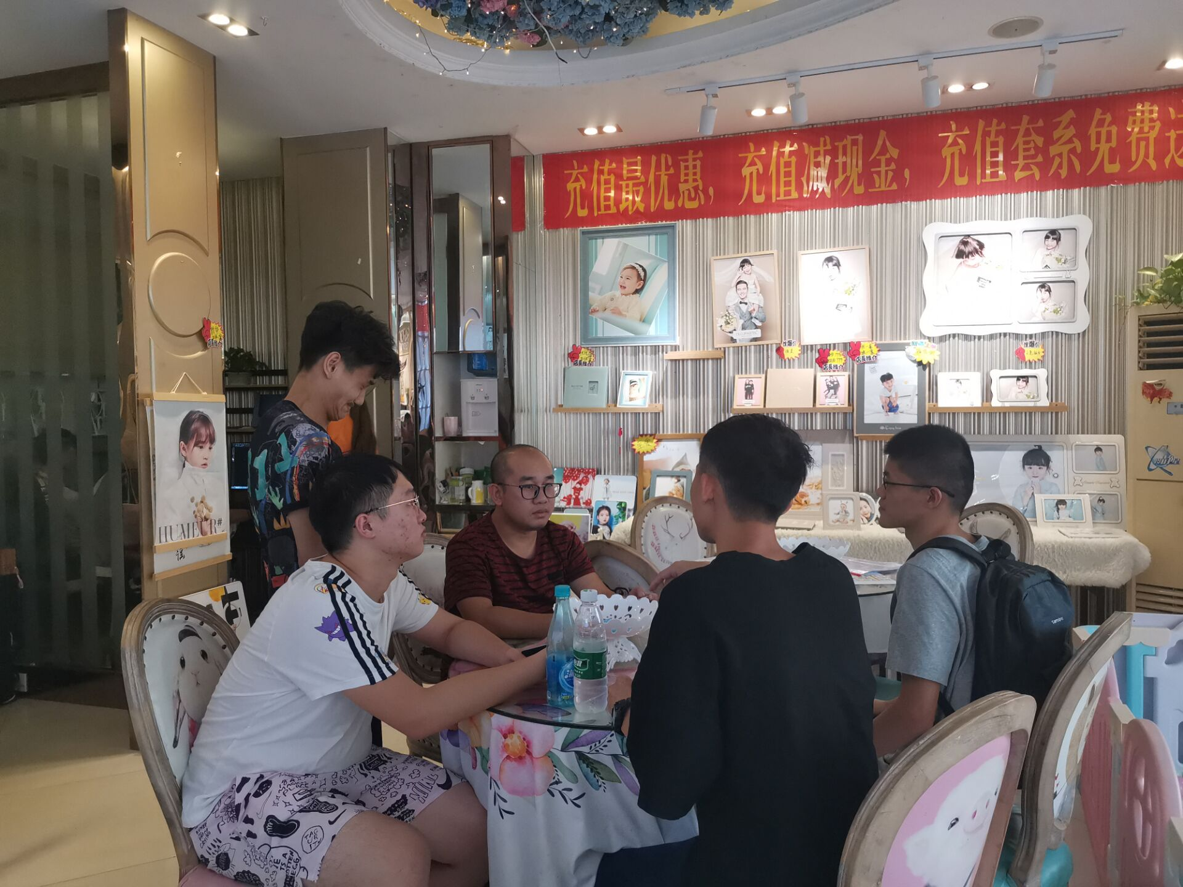
确认项目
在之前的项目寻找，我们找到了这家“童心童忆”的摄影会所，负责人有做网站这方面的想法，但当时负责人要我们回去后提供一个方案和预算，再做考虑。我们经过讨论，决定这个作为我们的项目。

Slide 5
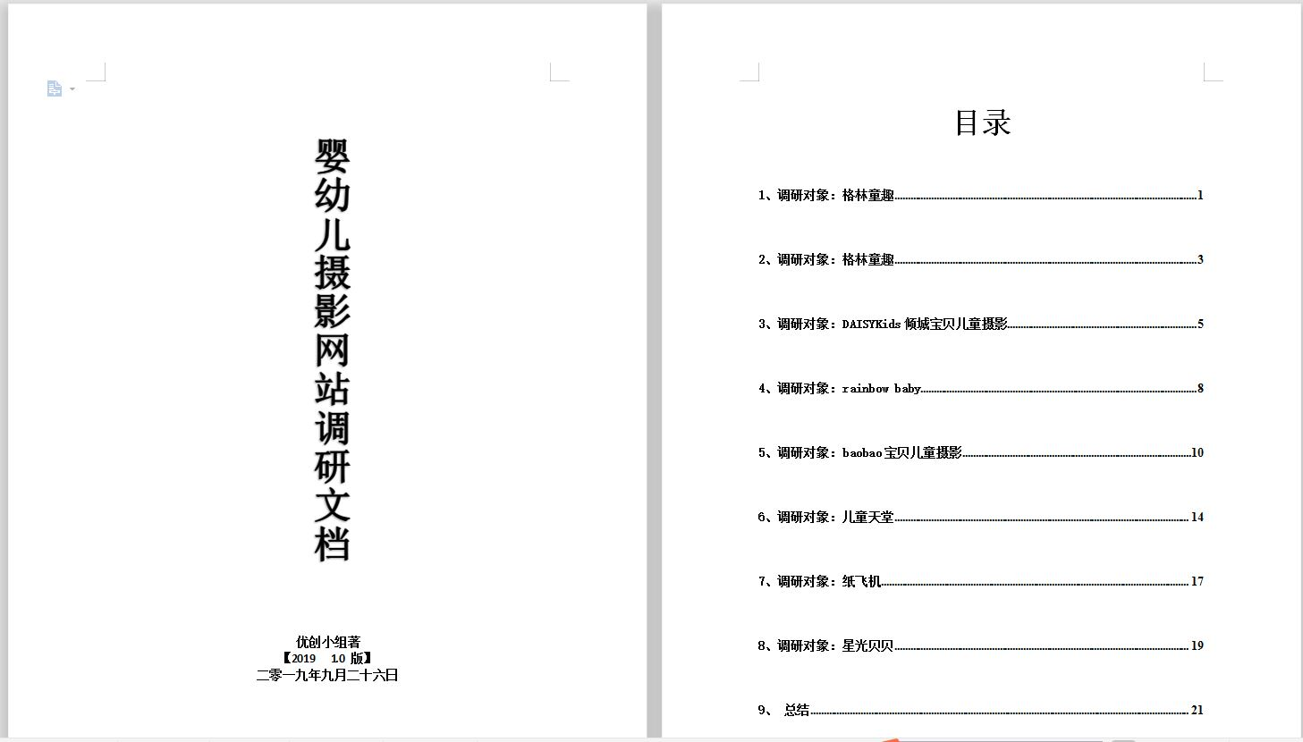
确认项目
为了拿下这个项目，我们决定在26号上午再次与负责人进行面谈。因此我们在25号晚上，完成了对同类型网站进行调研的调研文档。

Slide 6
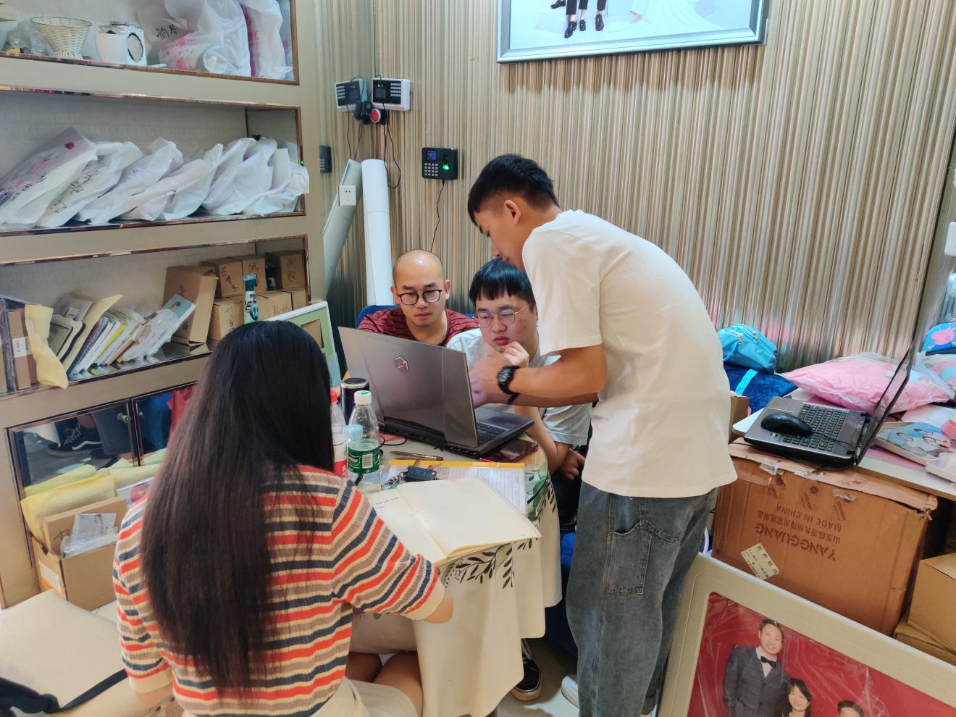
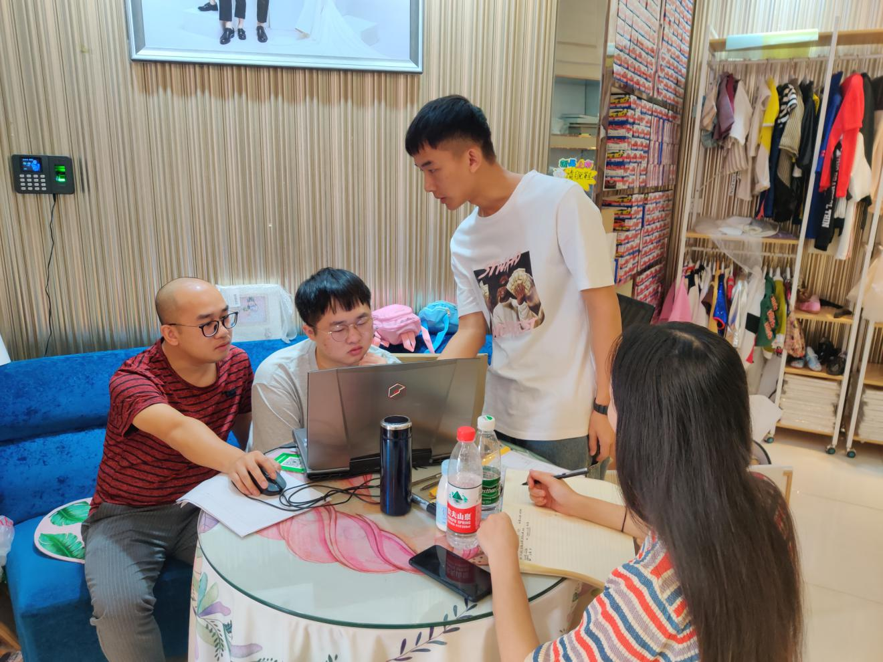
确认项目
在26号上午，我们再次来到“童心童忆”与负责人进行面谈。
这次的面谈很顺利，在拿下项目的同时，也大致的掌握了负责人对于网站的需求。

Slide 7
需求文档

Slide 8
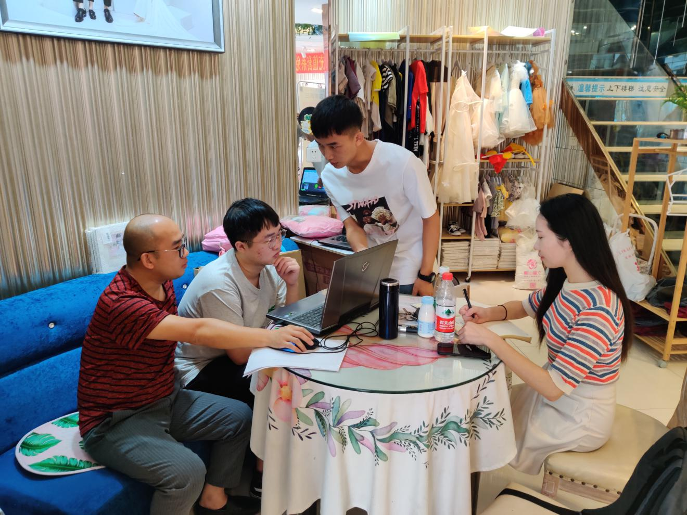
需求文档
在本次的面谈中，我们首先向负责人展示调研文档，再将文档中的每个网站打开进行说明，引发他的兴趣，提出自己的看法，通过我们向他的应导和提问，我们得到了他有关于网站的基本需求。

Slide 9
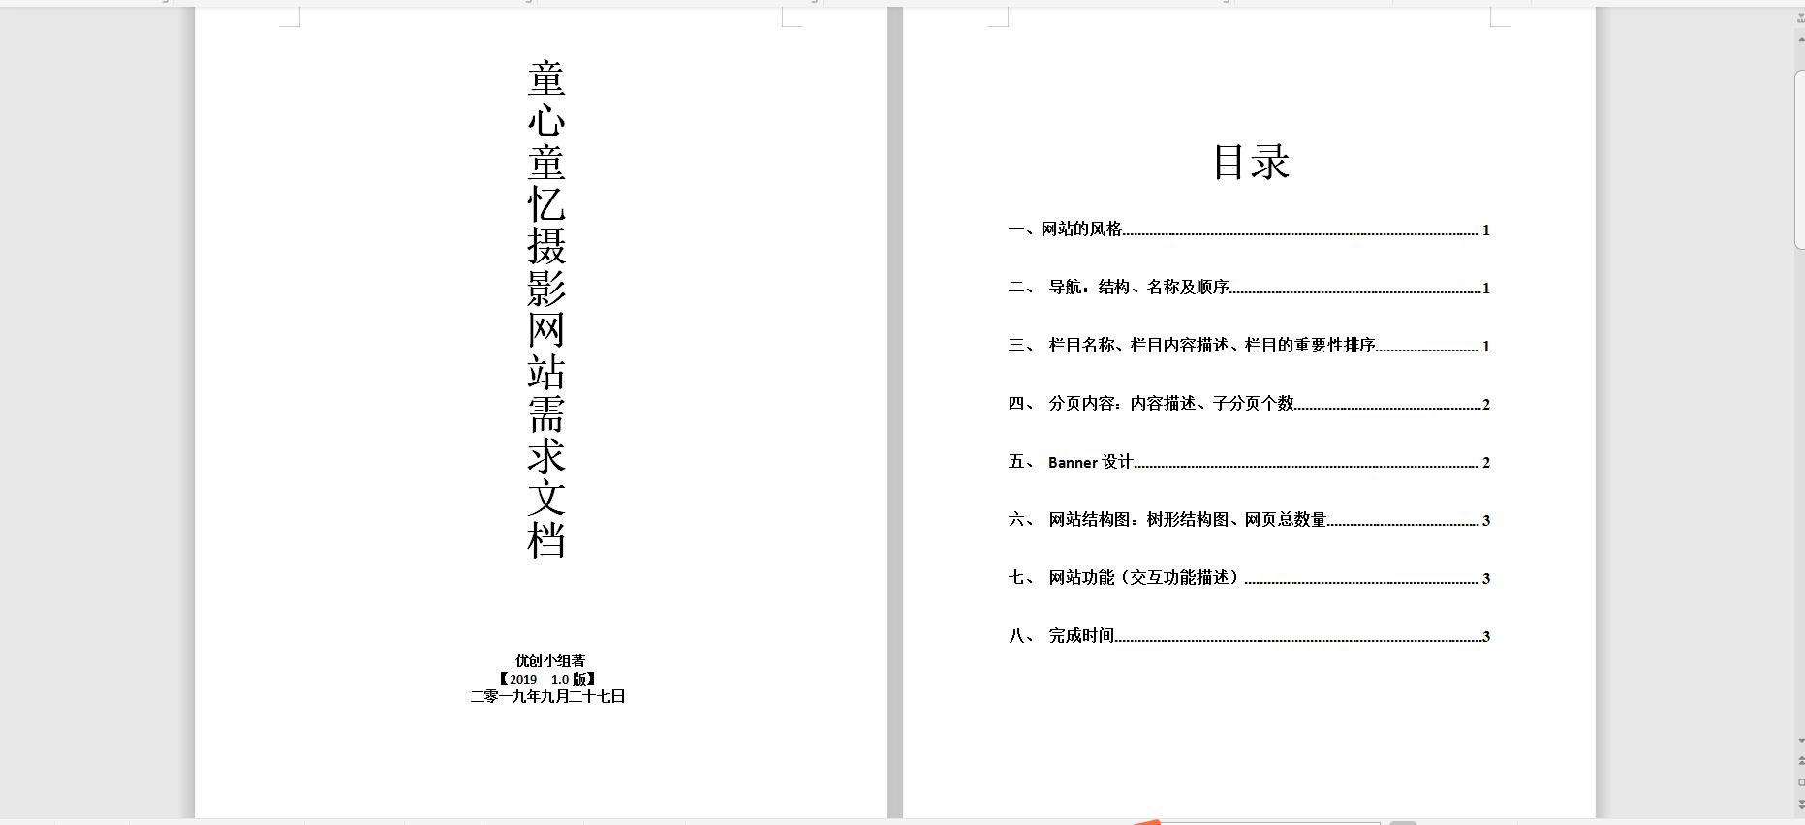
需求文档
在27号下午我们完成了需求文档。

Slide 10
需求文档
负责人提出是要简约及简单，网站的基调要以白色为主。以中性灰或粉色为主。
他还提出以“星光贝贝”网站为参照。
主页栏目是以”星光贝贝“为参考，确定了4个栏目，分别为作品欣赏，店铺展示，摄像团队，为什么选择我们。
导航的内容按照负责人的想法来的，设定为二级导航，而具体的分页是我们结合”星光贝贝“和负责人的想法制定的。首页的导航有五个，分页有15个。
banner的内容是我们的确定的，以品牌宣传、活动宣传为主
网站风格
主页栏目
导航与分页
banner

Slide 11
总结

Slide 12
总结
1.在与客户的交谈中，要敢于提出自己的想法，也许别人就在等待我们的想法；
2.与客户的交谈不是可怕的，与别人进行交谈，才能不断的得到锻炼。认识到自己的不足；
3.要提高自己的实力，才能有更足的底气。

Slide 13
感谢您的倾听
THINKS FOR YOUR LISTING

